Slide 1
Nội dung chính
01
02
03
Thuật toán leo đồi
Ý tưởng thuật toán
Ưu điểm và nhược điểm
Ứng dụng thuật toán

Slide 2
01
Ý tưởng thuật toán

Slide 3
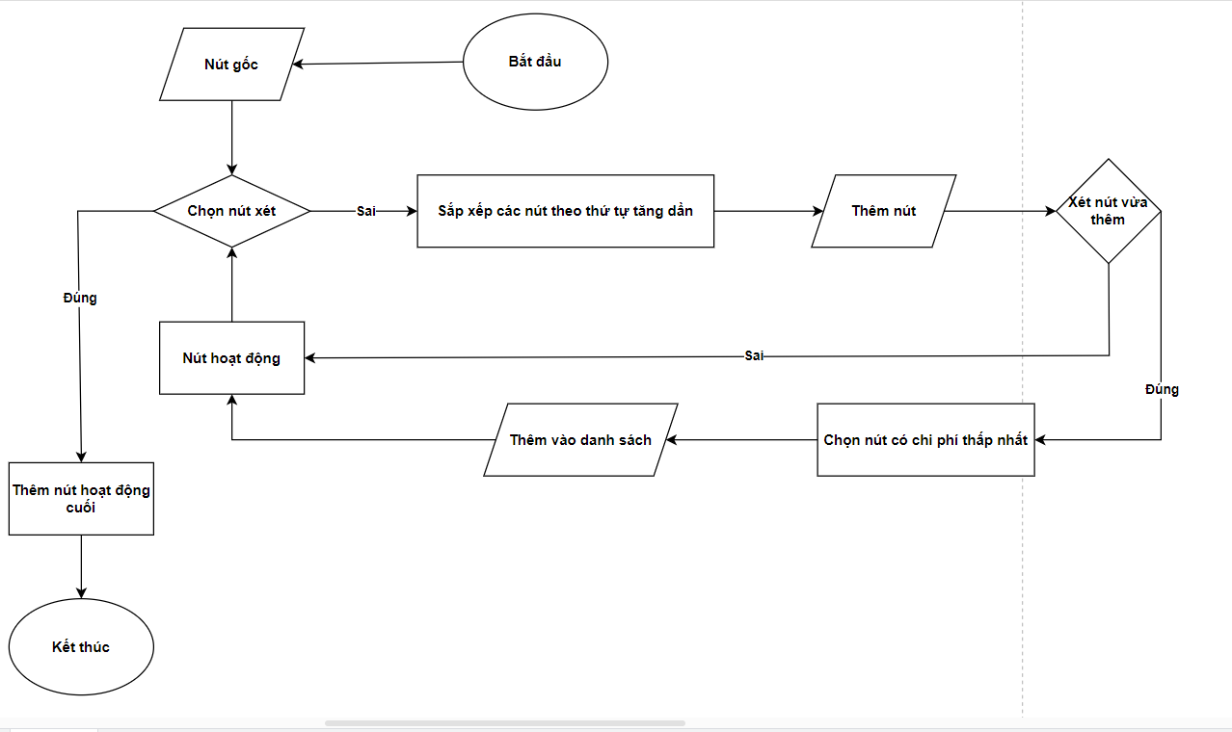
Bước 1: Đánh giá trạng thái ban đầu, nếu là trạng thái mục tiêu thì trả về thành công và dừng lại.
Bước 2: Vòng lặp cho đến khi tìm ra giải pháp hoặc không còn người vận hành mới để áp dụng.
Bước 3: Chọn và áp dụng một toán tử cho trạng thái hiện tại.
Bước 4: Kiểm tra trạng thái mới:
Nếu đó là trạng thái mục tiêu, sau đó trả lại thành công.
Khác nếu nó tốt hơn trạng thái hiện tại thì gán trạng thái mới làm trạng thái hiện tại.
Nếu không, nếu không tốt hơn trạng thái hiện tại, sau đó quay lại bước 2.
Bước 5: Thoát.

Slide 4
02
Ưu điểm và nhược điểm

Slide 5
Thuật toán leo đồi
Có khả năng tính toán rất hạn chế, anh ta có thể sử dụng kỹ thuật này để có được kết quả tốt hơn. Không cần ram ngoài hoặc điện toán đám mây để sử dụng công nghệ như vậy vì nó đòi hỏi sức mạnh tính toán rất thấp.
Tác nhân di chuyển theo hướng mục tiêu tối ưu hóa chi phí của chúng tôi.
Thuật toán này đã cung cấp phản hồi cho mô hình trên cơ sở đó trên hệ thống trở nên tốt hơn theo thời gian
Không có quay lui nào xảy ra bằng cách sử dụng một thuật toán như vậy.
Ưu điểm

Slide 6
Thuật toán leo đồi
Hiệu quả bị ảnh hưởng khi sử dụng kỹ thuật này.
Nếu giá trị của heuristic không chắc chắn thì kỹ thuật này không được khuyến khích.
Đó là một giải pháp tức thời, không phải là một giải pháp hữu hiệu.
Kết quả thu được từ kỹ thuật này là không chắc chắn và không đáng tin cậy.
Nhược điểm

Slide 7
Ứng dụng thuật toán
Áp dụng cho bất kì bài toán nào mà các trạn thái hiện tại cho phép một thực hiện một hàm đánh giá chính xác.
Sử dụng trong lập kế hoạch công việc, tiếp thị, phát triển quảng cáo và bảo trì dự đoán.

